Slide 1
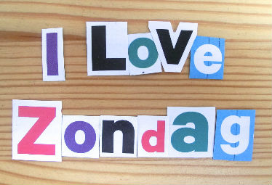

Slide 2
God zegende de 7e dag en verklaarde die heilig , want op die dag rustte Hij van heel zijn scheppingswerk
Gen 2: 3

Slide 3
Op de 6e dag verzamelden de mensen dubbel. De leiders gingen dit melden bij Mozes
Ex 16

Slide 4
Wanneer je je voeten rust gunt op sabbat, en geen handel drijft op mijn heilige dag, wanneer je de sabbat als een dag van vreugde ziet, dan vind je vreugde in de HEER

Slide 5
- dat we zorgen voor het in stand houden van de dienst van het Woord en de scholen.
dat ik vooral op de sabbat dat is de rustdag, trouw tot Gods gemeente zal komen, om:
* Gods Woord te horen
* de sacramenten te gebruiken
* God de Here publiek aan te roepen
* de armen christelijke barmhartigheid te bewijzen

Slide 6
God werkt op zondag!
Mijn Vader werkt tot nu toe, en daarom Ik ook
Joh. 5: 17

